Slide 1
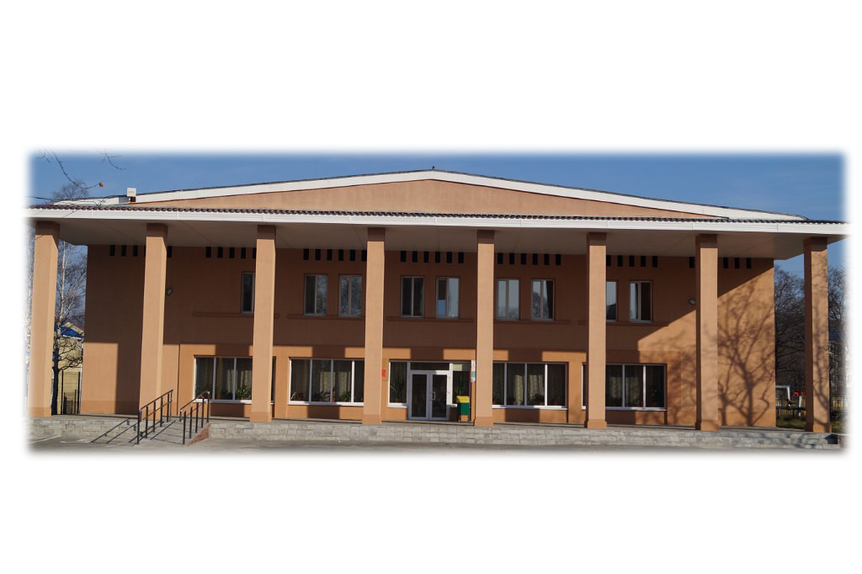
Муниципальное бюджетное
учреждение культуры
«Дом культуры п. Врангель
Находкинского городского округа
Нажмите на картинку

Slide 2

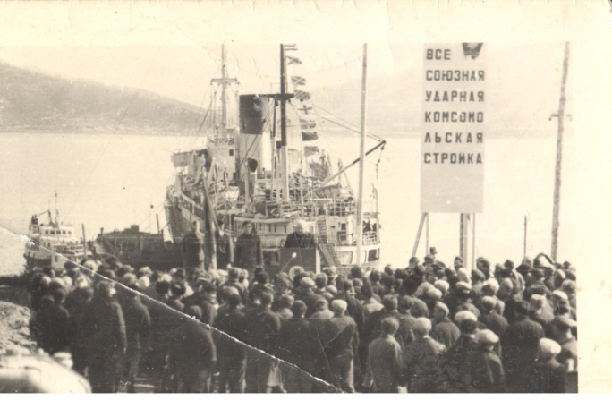
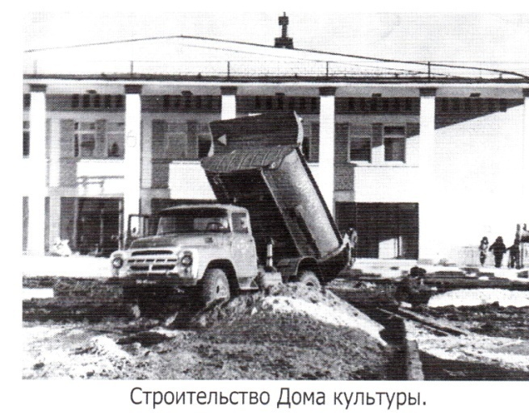
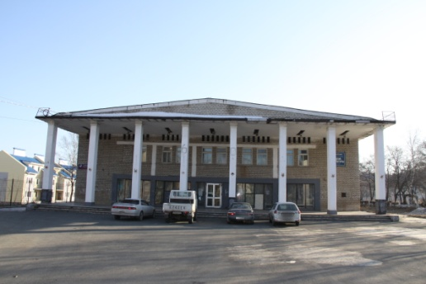

В 1970 году в бухте Врангель открылась
Всесоюзная ударная молодежная стройка,
по строительству современного порта России
на Дальнем Востоке,
который впоследствии назовут Восточным.
Для работников порта в 1978 году был введен в эксплуатацию Дом культуры,
это было единственное учреждение культуры в поселке.
Годы шли, Дом культуры стал муниципальным бюджетным учреждением.
ВПЕРЕД

Slide 3



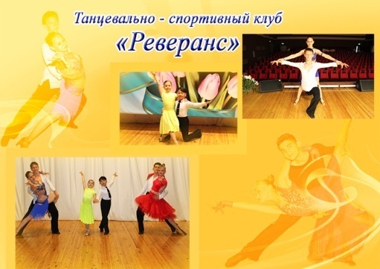

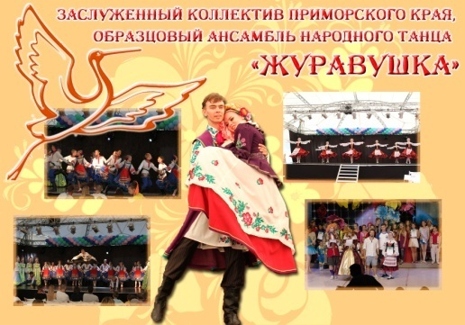
НАШИ КОЛЛЕКТИВЫ:
Чтобы просмотреть информацию нажмите на иконку
Фольклорные игровые программы:

Slide 4


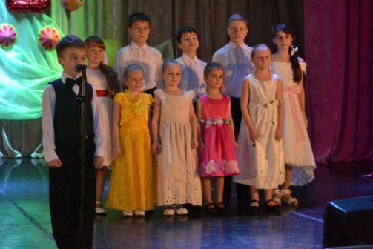
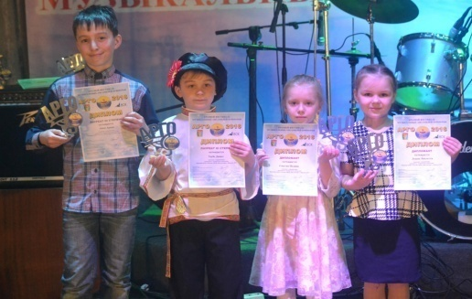
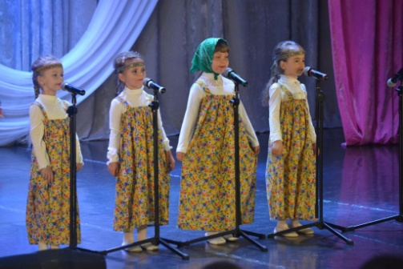
Студия эстрадного вокала «Элегия»
Студия эстрадного вокала была создана в феврале 2012 года.
С сентября 2013 года студией руководит Ольга Анатольевна Беляева.
Возраст участников от 4 до 15 лет.
В 2014 году клубное формирование обрело своё название – студия эстрадного вокала «Элегия».
Участники коллектива активно принимают участие во всех
культурно-массовых мероприятиях Находкинского городского округа.
Ни одного концерта в Доме культуры не проходит без их участия «День пожилого человека»,
«День матери», «Рождество», «День защитника отечества»,
«Международный женский день», «День победы», и многие другие.
С особой значимостью хочется отметить и победы в поселковых городских и
краевых фестивалях и конкурсах, где дети неоднократно становились дипломантами и лауреатами.
Руководитель и педагог студии эстрадного вокала «Элегия» - Ольга Анатольевна Беляева,
учит детей навыкам классического и народного вокала,
постоянно совершенствуя творческий потенциал воспитанников.

Slide 5

НАЗАД

Slide 6
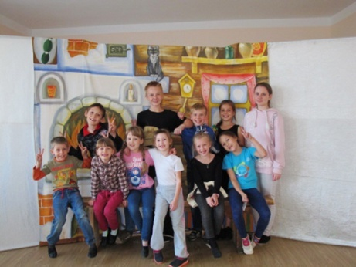
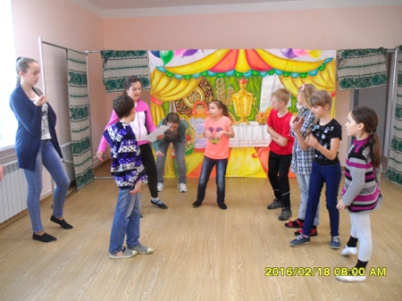
Образцовый театр книги «Апельсин»
Театр – это искусство. Нужно уметь всё: говорить, двигаться, владеть мимикой, жестом, интонацией и ещё многим и многим.
Играть в театр – это очень увлекательно!
Занятия в театре проходят очень увлекательно, начинается с разминки речи, где выполняются несложные упражнения по артикуляции, разучиваются скороговорки. Чтобы ребята могли быстрее познакомиться и подружиться для них проводятся мастер классы, где есть возможность каждому проявить свои способности и показать лучшие качества.
Творческий коллектив состоит, на сегодняшний день из 15 человек и это не предел. Возраст участников от 5 до 16 лет.
Руководитель Рябчикова Александра Владимировна.
С 2016 года Театр книги «Апельсин» удостоился звания «Образцовый».
Ребята активно принимают участия во всех мероприятиях и конкурсах.
Приглашаем всех желающих в Образцовый театр Книги «Апельсин».

Slide 7
НАЗАД

Slide 8
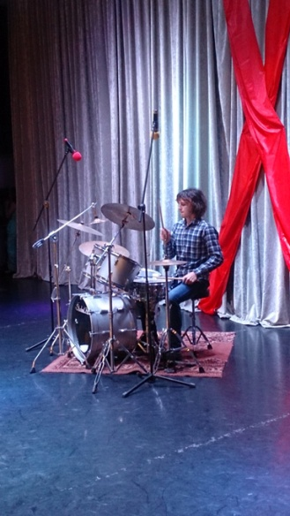
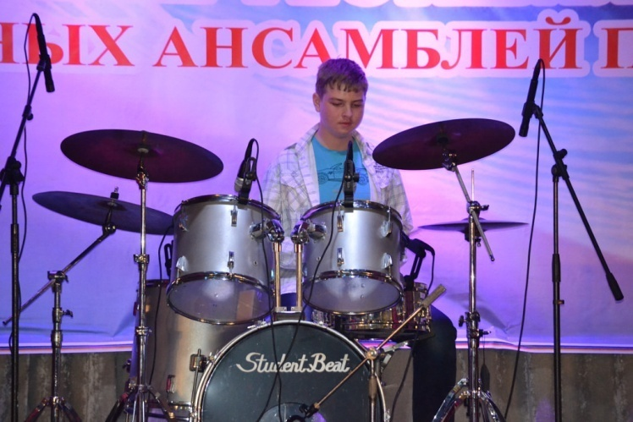
Студия ударных инструментов «Forte»
Создана в сентябре 2004 года.
Руководитель Габерт Владимир Рихтерович.
Возраст участников от 9 лет и старше. В студии участники приобретают навыки владения ударными инструментами сольно и в ансамбле в разных стилях, как рок, так и джаз, поп и хардрок.
У воспитанников студии есть немало побед в поселковых, городских, краевых фестивалях и конкурсах, где неоднократно становились победителями и дипломантами.
Участники студии активно участвуют во всех мероприятиях
Дома культуры.

Slide 9
НАЗАД

Slide 10
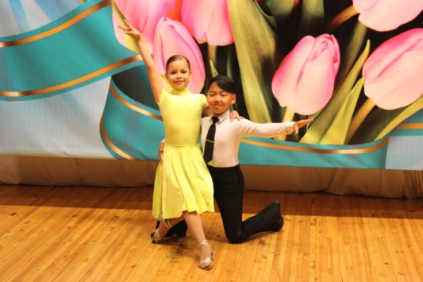
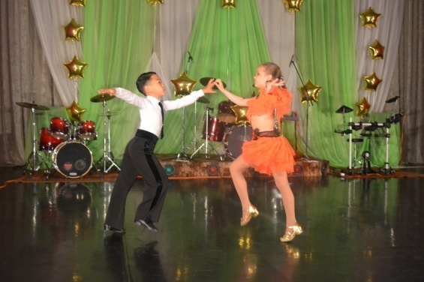
Танцевально-спортивный клуб «Реверанс»
Был создан в 1995 году на базе Дома культуры п. Врангель, под руководством Таирова Константина Васильевича.
Возраст участников от 5 лет и старше.
Вступив в Федерацию танцевального спорта в 1997 году, коллектив начал успешно принимать активное участие в концертной деятельности и конкурсах по спортивным бальным танцам.
Участники ТСК «Реверанс», активно принимают участие в конкурсах по спортивным бальным танцам в городах: Москва, Владивосток, Артём, Уссурийск, Б. Камень, Фокино, Находка.

Slide 11
НАЗАД

Slide 12
Этномастерская для детей «Иван да Марья»
C 2015 года начало свою работу клубное формирование этномастерская для детей «Иван да Марья». Оно создано, чтобы привить детям любовь к своему краю и русской народной культуре. В коллективе «Иван да Марья» юные мастера знакомятся с народными промыслами, изготавливают своими руками сувениры, украшенные традиционной росписью (мезенская, хохломская, городецкая, дымковская и т.д.).
В России много мест, где сохраняется самобытность изготовления глиняных фигурок. На занятиях ребята знакомятся с дымковской игрушкой, учатся лепить каргопольскую сюжетную игрушку, филимоновскую - яркую и сказочную.
Также узнают традиции исполнения народной лоскутной куклы.
На занятиях клубного формирования «Иван да Марья»
детям прививаются основные навыки лепки, рисования, шитья.
Приглашаем всех желающих заниматься
народным творчеством в наш дружный коллектив!
Детская этническая мастерская «Иван да Марья»
приглашает детей от 5 лет.
Руководитель: Камбарова Надежда Ивановна
ВПЕРЕД

Slide 13
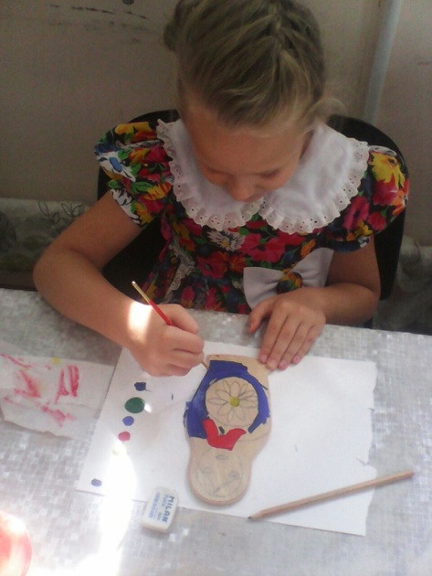
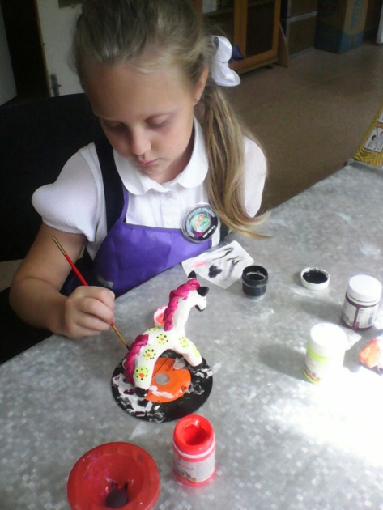
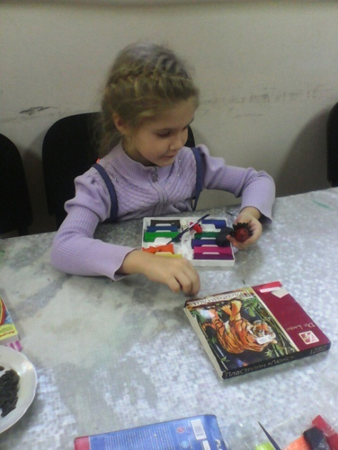
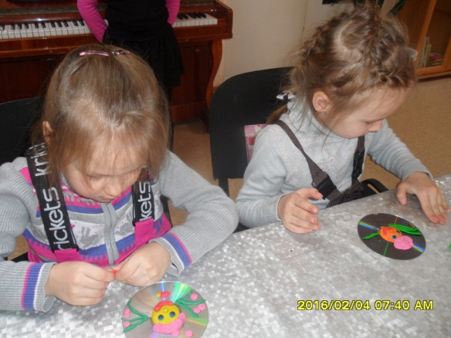
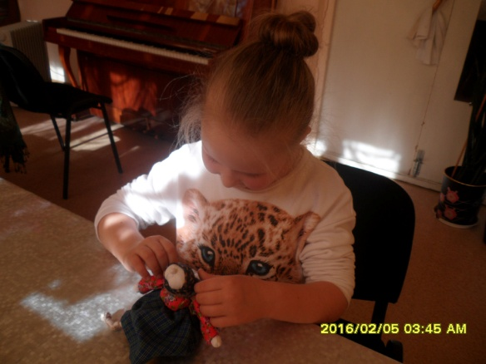
НАЗАД

Slide 14
Заслуженный коллектив самостоятельного художественного творчества Приморского края Образцовый ансамбль народного танца «Журавушка»,
руководитель Мурнаева Елена Викторовна.
Ансамбль народного танца « Журавушка» был создан в 1997году.
В 2003 году ансамблю присвоено звание «Образцовый».
В 2016 году присвоено звание Заслуженный коллектив самостоятельного художественного творчества Приморского края Образцовый ансамбль народного танца «Журавушка»
Работа ансамбля направлена на создание танцев сохраняющих народные традиции, музыку, костюм. Постановки танцев осуществляются с учетом возрастных особенностей и технических возможностей учащихся.
Ансамбль ведет активную концертную деятельность, принимает участие в концертах п. Врангель, г. Находки, г. Партизанска, г. Владивостока, г. Уссурийска, успешно участвует в конкурсах и фестивалях не только городских и краевых, но и международных.
Руководители ансамбля, находятся в постоянном творческом поиске, повышают свою квалификацию не только на специальных курсах, мастер-классах, но и перенимая опыт других коллективов.
ВПЕРЕД

Slide 15
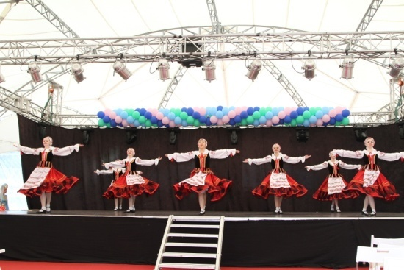
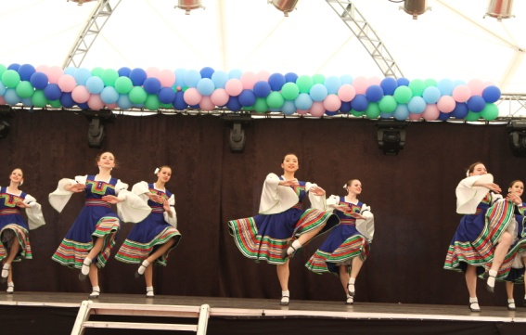
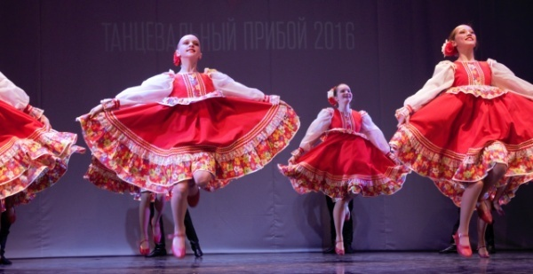
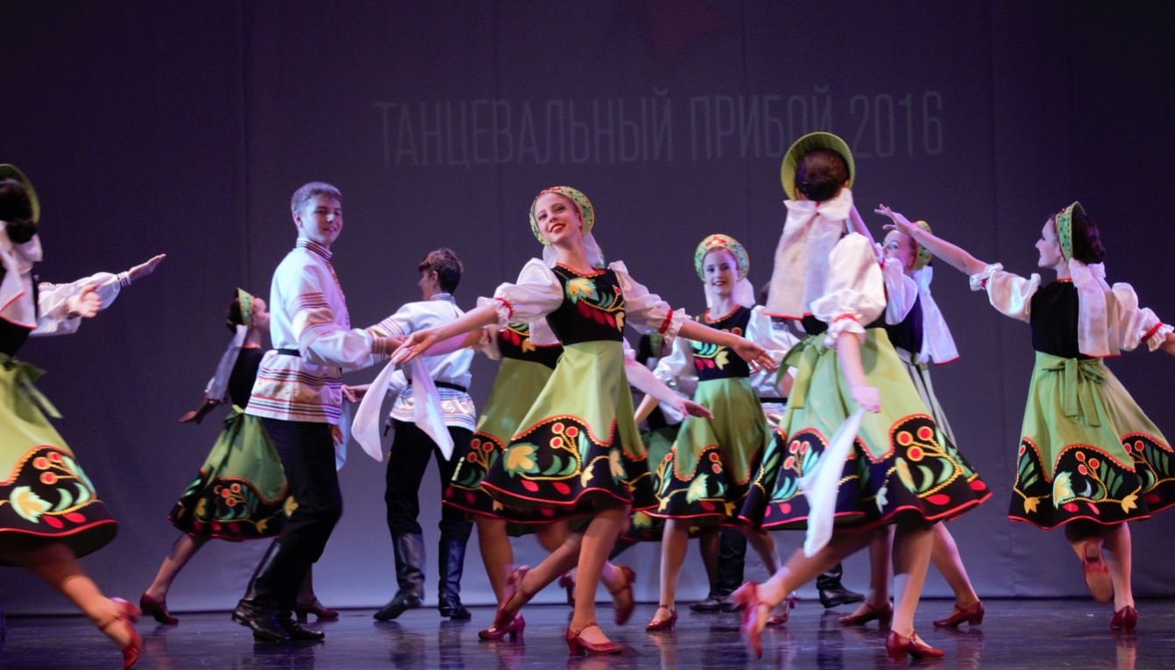

Slide 16
ВПЕРЕД

Slide 17
Фольклорные игровые программы:
Хотите, подробнее узнать о программе, нажмите на название
«Жила-была печка»
«Масленица»
«Праздник русского самовара»
«Рождественские святки»
«Пасха»
«Покровские посиделки»
«Осенины»
«Кузьма и Демьян»

Slide 18
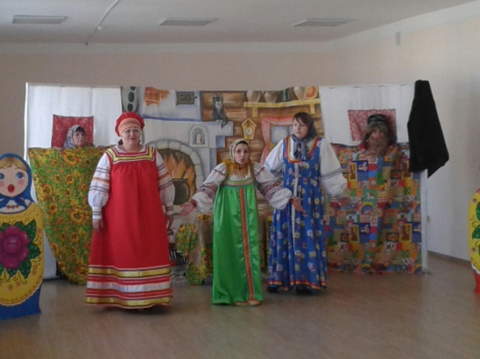
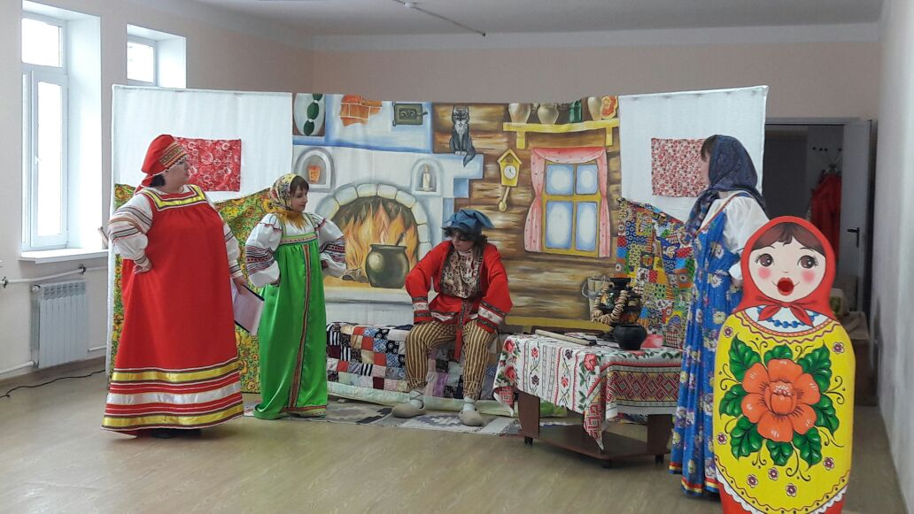
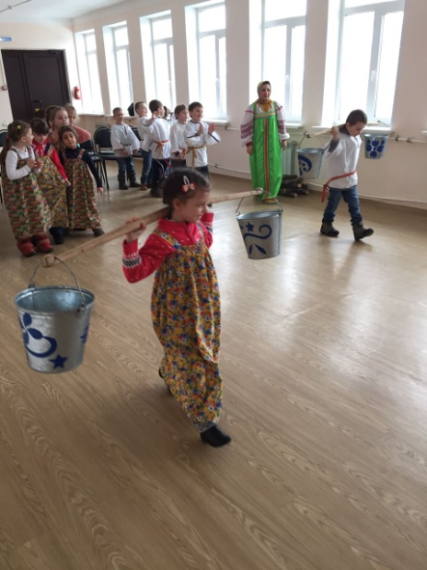
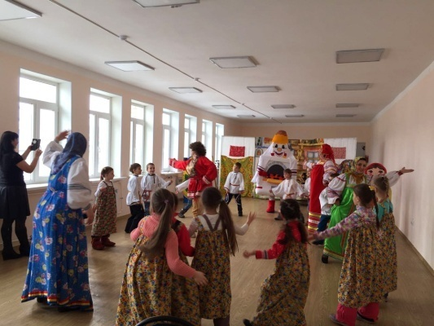
«Жила-была печка»
Программа подготовлена и проводится руководителем этнографической мастерской «Иван да Марья» Камбаровой Надеждой Ивановной.
В программе: поучительная сказка про лентяев «Кому горшок мыть», история русской печки, предметы быта, которыми пользовались в старину, тематические игры.

Slide 19
НАЗАД

Slide 20
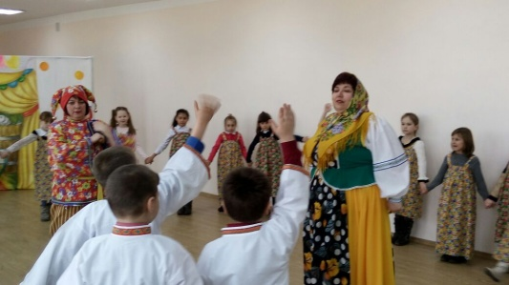
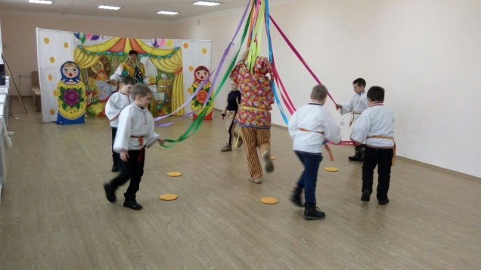
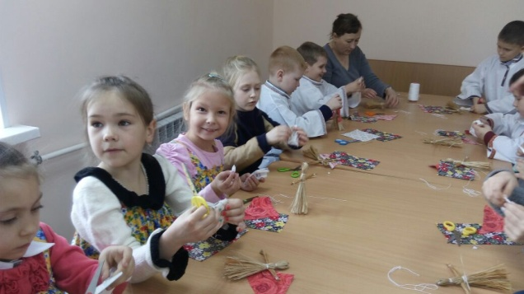
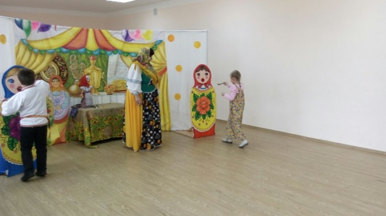
«Масленица»
Масленица – это проводы зимы. Возможность собраться большой и шумной компанией.
Скоморох и Масленица (главные герои) не только знакомят детей с русскими обрядами и традициями на масленицу. Они устраивают с ребятами игры: «Накорми матрешку», «Скачки на лошадях», «Карусель», «Сковорода», «Снежки». В конце праздника «Масленица» учит (проводит мастер-класс) детей делать обрядовую куклу «Масленичку».
НАЗАД

Slide 21
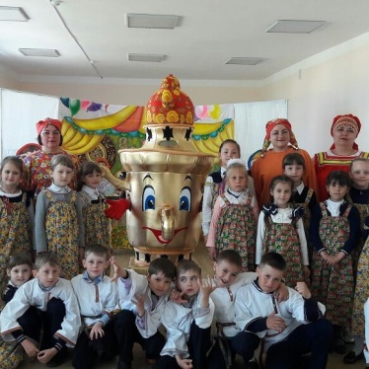
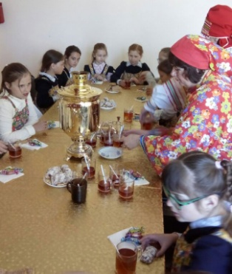
«Праздник русского самовара»
Самовар всегда был для русского человека своеобразным символом семейного очага, уюта, дружеского общения.
Самовар стал центральным предметом чаепития, которое с XIX века стало рассматриваться как часть национальной культурной традиции. Гость в дом – самовар на стол – таковы русские традиции. Душа домашних чаепитий и символ семейного благополучия, олицетворение достатка и неотъемлемый атрибут русского застолья. Фольклорная игровая программа, разработанная Надеждой Камбаровой, помогает окунуться в старинные обычаи русской избы.
В программе театрализованное представление, беседа о старинных обычаях, игры и хороводы, чай из настоящего дровяного самовара.

Slide 22
НАЗАД

Slide 23
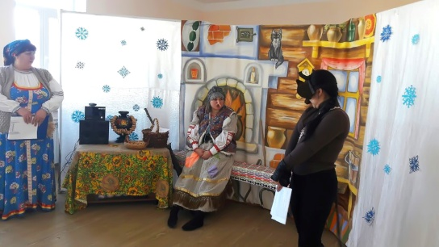
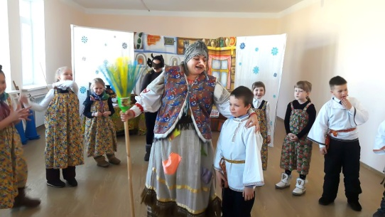
«Рождественские святки»
На Руси игры и веселья сопровождали все праздники, как у детей, так и у взрослых. Наиболее насыщены играми были рождественские и новогодние праздники. Ведь начиная с Рождества, начинается самое веселое время - святки.
Святки, святые дни — две недели зимних праздников, начинавшиеся в Рождественский Сочельник (6 января) и продолжавшиеся до Крещения (19 января), всегда являлись основным зимним праздником на Руси.
В ходе мероприятия дети знакомятся с понятием Сочельник и содержанием праздника Рождество, его значением. Узнают, как совершается обряд колядования. В программе театрализованное представление, игры и распевание колядок.
НАЗАД

Slide 24
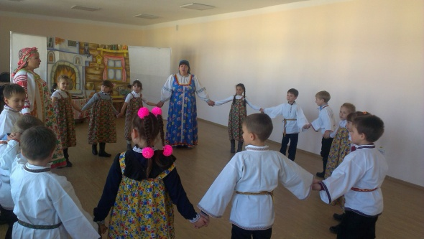
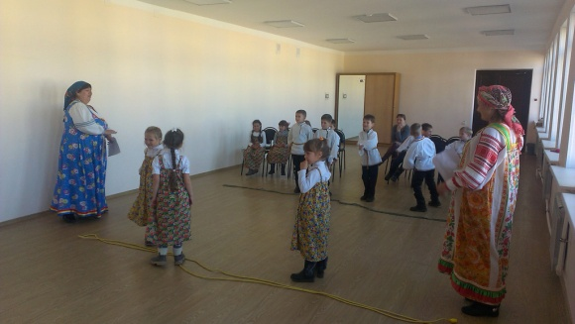

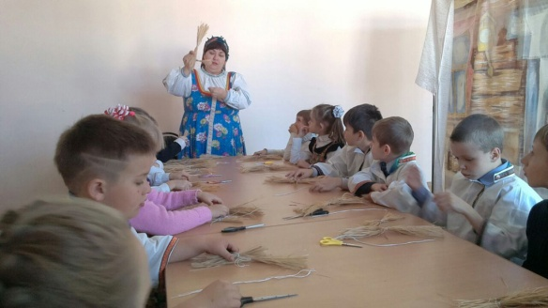
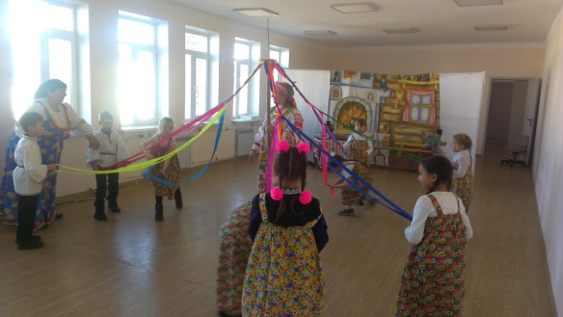
«Кузьма и Демьян»
14 ноября издавна на Руси считался праздничным днём. Его называли Кузьма и Демьян или «Кузьминки». В народе говорили: «Кузьминки - по осени поминки».
Кузьма и Демьян – у восточных славян были одни из самых почитаемых святых. Их считали покровителями брака и многих ремёсел, разных наук, кузнечного искусства и женского рукоделия, но в первую очередь – целительства.
«Кузьминки» – первый зимний праздник.
В программе: игры, хороводы мастер-класс «Кукла- оберег из лыка».
НАЗАД

Slide 25
НАЗАД

Slide 26
«Пасха»

Slide 27
«Покровские посиделки»
С Покрова (14 октября) в русских сёлах начинались ежевечерние беседы, засидки: «Пришёл Покров – конец хороводам, начало посиделкам». Для посиделок девушки собирались в одну избу и занимались шитьём и прядением: «Зазимье пришло – засидки привело». Однако на посиделках не только занимались рукоделием, но и веселились, причём вместе с парнями, в это время складывались первые пары.

